Slide 1
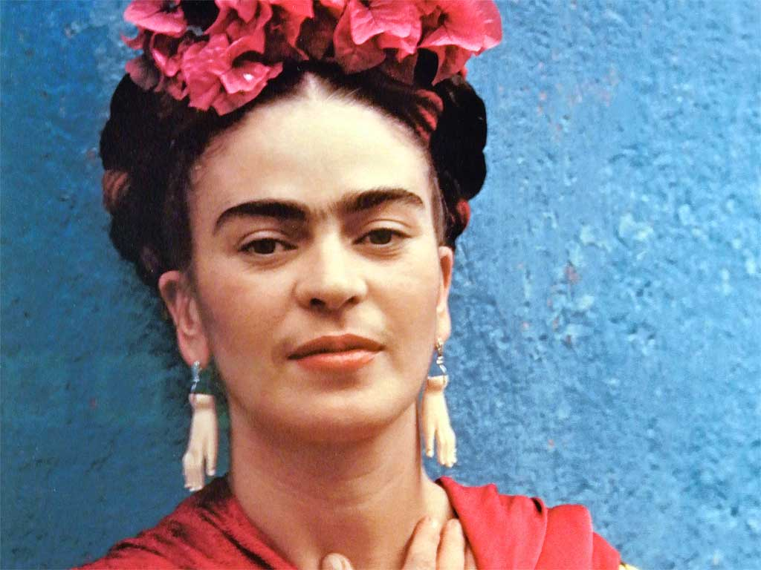
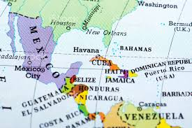
Messico e America Centrale

Slide 2
Il Messico fa parte dell’America centrale
L’America centrale è costituita da due regioni:
quella continentale, formata da Messico e istmo centroamericano, e quella insulare caraibica, con le numerose isole delle Grandi e Piccole Antille.
Comprende ventuno stati indipendenti, oltre ad alcuni possedimenti statunitensi, francesi, olandesi e britannici.

Slide 3
Territorio dell’America centrale
Tutta la regione è prevalentemente montuosa e ospita diversi vulcani attivi.
Il territorio è inoltre sismico e soggetto a uragani che colpiscono le coste con effetti devastanti.
In gran parte dell’area il clima è caldo, le piogge abbondanti e la vegetazione rigogliosa, costituita da foreste tropicali o savana; l’altitudine attenua comunque le alte temperature tropicali.

Slide 4
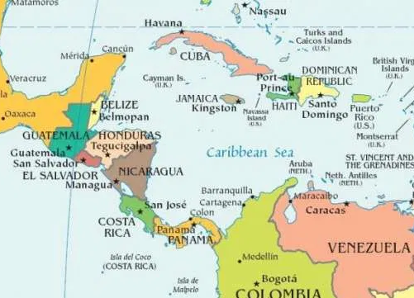
Città più importanti dell’America Centrale
A parte le città messicane, sono poche le metropoli con oltre un milione di abitanti e coincidono con le capitali degli stati più grandi: Guatemala, San Salvador, Tegucigalpa (Honduras), San José (Costa Rica), Managua (Nicaragua), Panamà, Havana, Santo Domingo.

Slide 5
Dati generali del Messico
Forma di governo Repubblica presidenziale federale
Capitale Città del Messico
Moneta: Peso messicano
Lingua Spagnolo (ufficiale)

Slide 6
Storia
Sede di importanti civiltà precolombiane, il Messico fu conquistato dagli Spagnoli agli inizi del 16° secolo.
Ottenne l’indipendenza circa tre secoli dopo.
Dopo la rivoluzione del 1910-11, il Messico, a differenza di altri paesi dell’America Latina, ha conosciuto uno sviluppo abbastanza equilibrato, nel quadro di una sostanziale tenuta delle istituzioni democratiche

Slide 7
Confini
Il Messico è il terzo grande Paese dell'America Settentrionale, e per la sua posizione fa da congiunzione con l'America Centrale e Latina.
E’ bagnato sia dall'Atlantico e dall'Oceano Pacifico.

Slide 8
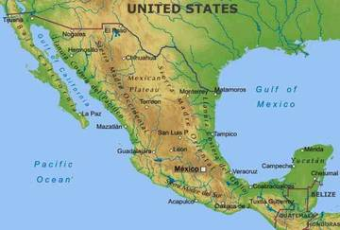
Territorio
Il cuore del Messico è l'altopiano centrale che si estende per ben 2.000 Km in lunghezza e 500 in larghezza, contornato da 3 catene montuose:
La Sierra Madre Orientale;
La Sierra Madre Occidentale;
La Sierra Madre del Sud.
Le aree pianeggianti sono sulla Costa dello Yucatan.

Slide 9
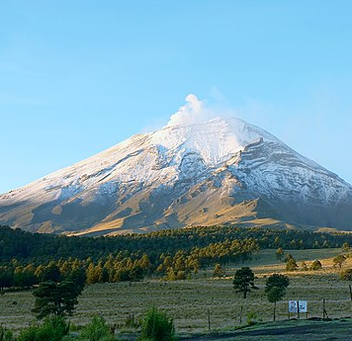
Popocatepetl
Il Popocatépetl è un vulcano in attività, situato nella regione di Puebla, in Messico, a 70 km a sudest di Città del Messico e solo 45 km a ovest della città di Puebla.

Slide 10
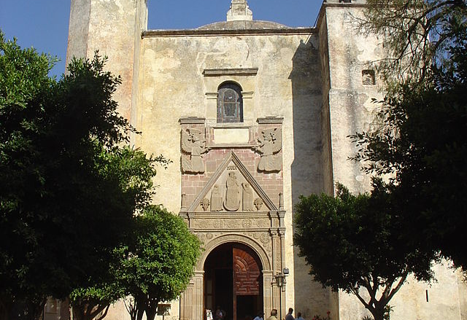
Monasteri patrimonio Unesco
Nel 1994 i monasteri costruiti sulle sue pendici (fianco del monte) all'inizio del XVI secolo furono dichiarati Patrimonio dell'umanità dall'UNESCO.

Slide 11
Territorio
Il territorio del Messico è in buona parte montuoso, con diverse catene che scendono generalmente in senso parallelo ai due Oceani che bagnano il Paese e racchiudono fra di loro un vasto altopiano che occupa la parte centrale; soltanto le fasce costiere e soprattutto l'area più orientale del Messico sono pianeggianti.

Slide 12
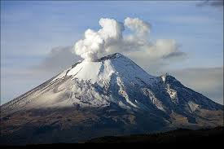
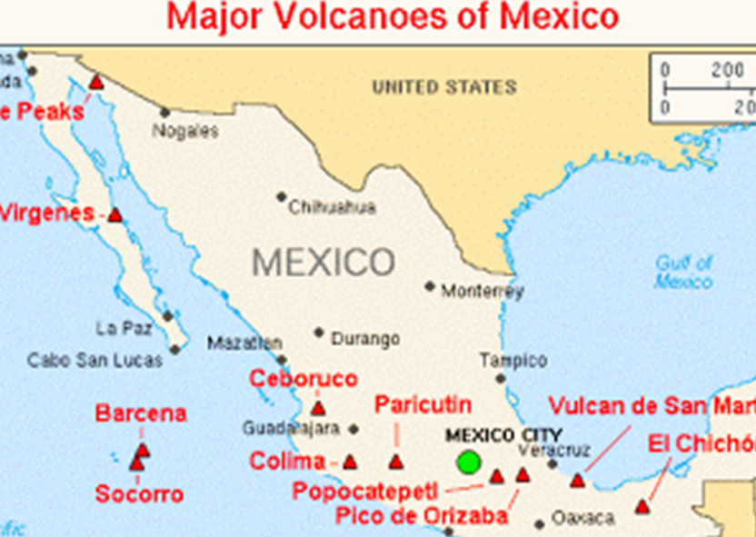
Territorio
Il vulcanesimo è un fenomeno rilevante, visto che sono oltre 40 i vulcani sparsi per il Paese

Slide 13
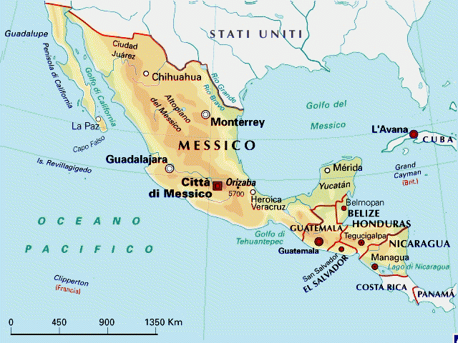
Coste e isole
Le coste del Messico sono regolari. È presenta la penisola dello Yucatan e la penisola della bassa California.
Appartengono al Paese anche un'ottantina di isole, in molti casi di estensione abbastanza limitata e non molto distanti dalla costa, quelle maggiori sono l'Isola Tiburón (1.200 Km²), l'Isola Ángel de la Guarda (931 Km²), entrambe nel Golfo di California e l'Isola Cozumel (477 Km²), nel Mar delle Antille.

Slide 14
Idrografia
Per via della conformazione, della posizione e della morfologia del Paese i corsi d'acqua sono quasi tutti abbastanza brevi in relazione alla superficie del Messico, alcuni poi non raggiungono nemmeno l'Oceano ma si spengono nelle aree aride dell'interno.
il Rio Grande è l'unico di una certa lunghezza, ma non entra mai completamente in territorio messicano, bensì segna tutto il confine nord-orientale con gli Stati Uniti d'America, mentre il Colorado (2.333 Km in totale) ha solo l'ultimissimo tratto in Messico, a sud troviamo poi l'Usumacinta (1.000 Km in totale), che nasce in Guatemala e segna per un tratto il confine con questo Paese; fra i fiumi che scorrono interamente nel Paese i principali sono il Balsas (771 Km) ed il Lerma (750 Km).

Slide 15
Laghi
Il Messico è abbastanza povero per quanto riguarda i bacini lacustri naturali, concentrati specialmente nella zona centrale ad est della capitale; due soli laghi superano i cento chilometri quadrati, si tratta di Chapala (1.116 Km²) e Cuitzeo (306 Km²); più numerosi i laghi artificiali nati in seguito all'intervento umano.

Slide 16
Clima
Il clima è caratterizzato da due tipi di stagioni, quella secca, che va da novembre a maggio, e quella umida, da giugno a ottobre.
Nel complesso il clima è tropicale, ma con l'aumentare dell'altitudine diventa più temperato.

Slide 17
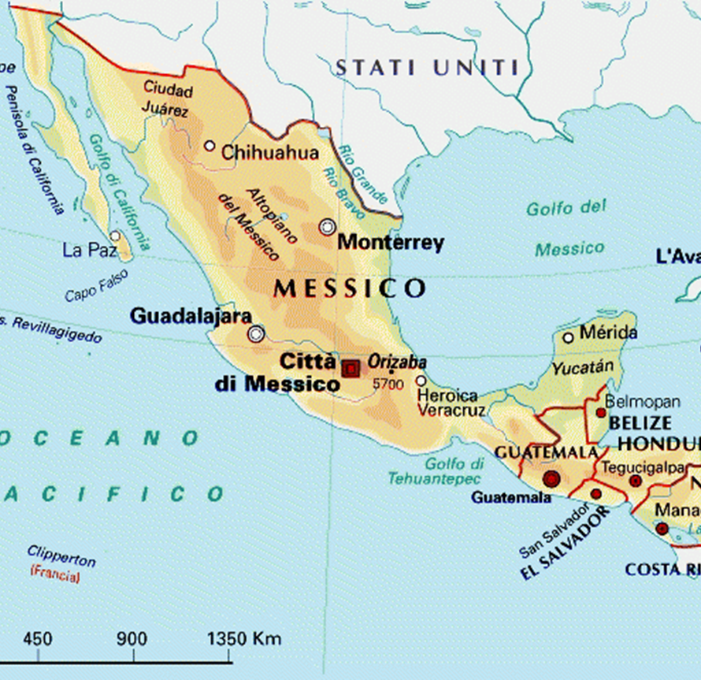
Popolazione e città
Il Messico è il secondo Paese più popolato del Nordamerica dopo gli Stati Uniti.
A livello amministrativo è suddiviso in 31 Stati ed 1 distretto federale, corrispondente alla capitale Città del Messico.

Slide 18
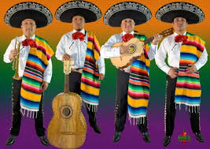
Popolazione
Oltre 3/5 della popolazione è meticcia (62%), di discendenza amerinda-spagnola, gli Amerindi sono il 28%, ma per tre quarti di sangue comunque in parte misto, mentre il restante 10% ha prevalentemente origini europee.
La religione cattolica (83%) è la fede di gran lunga più professata nel Paese, il 10% pratica altre dottrine cristiane, mentre il 5% non è religioso.

Slide 19
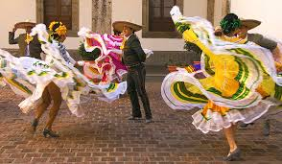
Città del Messico
Si tratta del più grande centro del Paese, nonché una delle città più popolose del mondo e, in assoluto, la più popolosa città ispanofona con 8 851 080, abitanti nel 2010.
Città del Messico, capitale dello stato da cui prende il nome, è costruita ad elevate altitudini ed è densamente popolata.
Celebri sono il Templo Mayor, un tempio azteco del XIII secolo, la barocca cattedrale metropolitana costruita dai conquistadores spagnoli e il Palazzo Nazionale, che ospita gli storici murales di Diego Rivera. Questi edifici sorgono tutti all’interno o nei pressi di Plaza de la Constitución, la grandiosa piazza principale conosciuta anche con il nome di Zócalo.

Slide 20
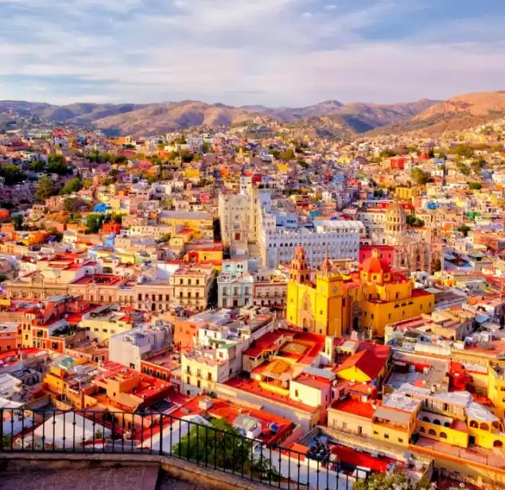
Città del Messico
Città del Messico, capitale dello Stato da cui prende il nome, è costruita ad elevate altitudini ed è densamente popolata.

Slide 21
Sali al castello di Chapultepec per una vista da sogno sulla città
Il castello di Chapultepec (significa "alla collina delle cavallette“).
Un tempo residenza reale, ha giardini splendidamente curati e gli interni ricchi di decorazioni sfarzose.
Nelle sue sale sono esposti in ordine cronologico una serie di reperti storici che mostrano la lunga storia del castello e dei suoi abitanti.

Slide 22
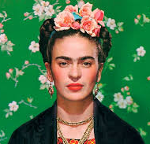
Museo di Frida Kahlo
Il museo della leggendaria artista messicana.
Nota anche come Casa Azul, per la sua caratteristica facciata blu, il museo di Frida Kahlo racconta la vita e le opere di questa artista famosa in tutto il mondo.
Questa è la casa dove Frida è cresciuta, dove ha vissuto insieme al marito Diego Rivera e dove è morta.
Situato nel sobborgo di Coyoacán, una zona ricca di vegetazione.

Slide 23
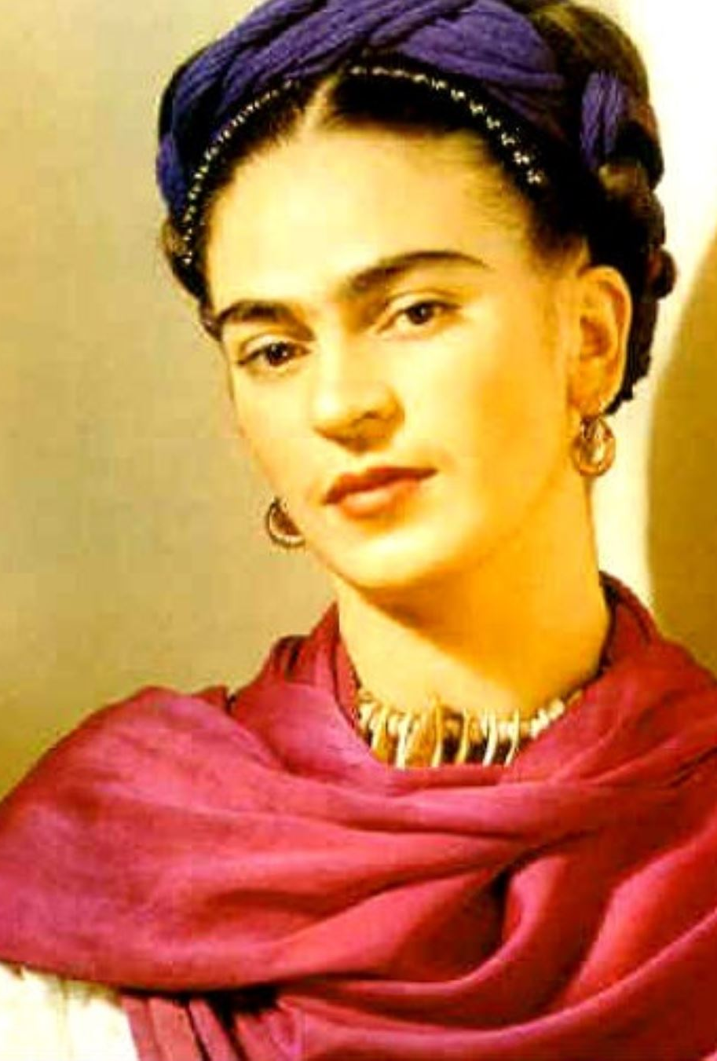
Frida Kahlo
La spina bifida è una malformazione o difetto neonatale dovuto alla chiusura incompleta di una o più vertebre, risultante in una malformazione del midollo spinale.
Frida Kahlo è una pittrice messicana vissuta tra il 1907 e il 1954: la sua breve vita è stata segnata da una lunga e difficile malattia che l’ha spinta ad avvicinarsi alla pittura, interpretando in modo nuovo i suoi sentimenti più nascosti.
Fin da bambina ha evidenziato un carattere deciso e consapevole, oltre purtroppo ad un fisico delicato: era infatti affetta da spina bifida, malattia difficile da diagnosticare e curare a quei tempi in modo adeguato.

Slide 24
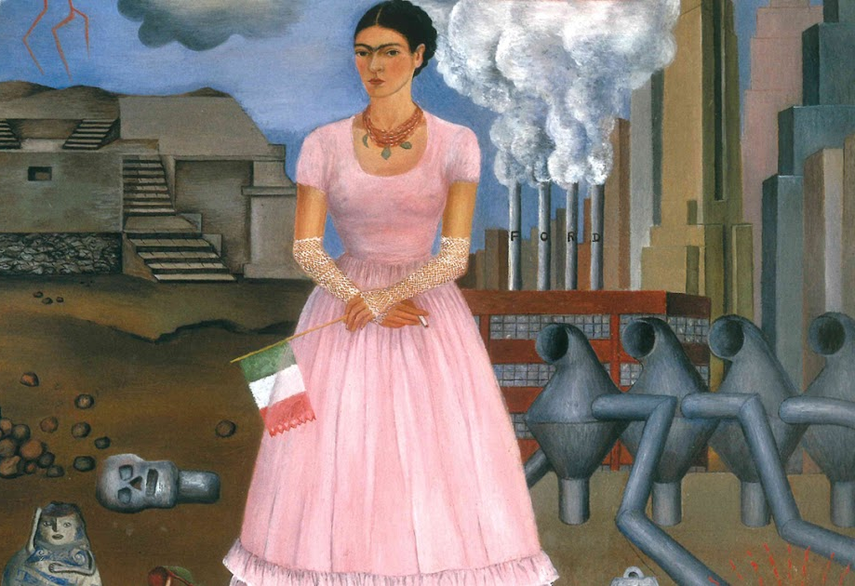
Autoritratto sul confine tra Stati Uniti e Messico, 1932
In quest’opera Frida si ritrae tra due mondi opposti.
Da un lato, il Messico, suo Paese natale, con un paesaggio caldo e tipicamente messicano, dall’altro, gli Stati Uniti, Paese in cui viveva da tre anni al momento in cui dipinse questo quadro.
Un mondo dominato dalla natura contro un altro mondo dominato dalla tecnologia, uniti soltanto da un generatore elettrico sul lato americano che ricava energia dal suolo messicano.
Frida appare su un piedistallo tra i due mondi con una bandiera messicana in mano, fedele alle sue radici.

Slide 25
Da non perdere: i giardini galleggianti di Xochimilco
Xochimilco è la zona in cui si trovano i famosi canali che formavano il sistema di trasporto fluviale realizzato dagli Aztechi.
Dopo appena 40 minuti di auto dalla capitale, Xochimilco ti accoglierà con il suo enorme lago, i tanti canali e le sue colorate trajinera, le imbarcazioni simili alle gondole che attraversano le acque scure dei canali.

Slide 26
Acapulco
La città deve la sua fama anche ai tuffatori de La Quebrada, un gruppo di professionisti che si esibisce diverse volte al giorno tuffandosi da altezze variabili (fino a 35 metri di altezza) in un'insenatura larga pochi metri e profonda ancora meno.
Acapulco è la città e il porto principale dello Stato di Guerrero, sulla costa pacifica del Messico, a 350 chilometri sud-ovest di Città del Messico.

Slide 27
Acapulco

Slide 28
Città del Messico
La Capitale Città del Messico per anni è stata la più grande città del mondo, contendendosi il primato con Tokyo.
La capitale è stata edificata sulle rovine della grande città azteca di Tenochtitlán.
A causa della continua crescita demografica, la città sta sprofondando in un basamento di terreno infiltrato dalle falde acquifere.

Slide 29
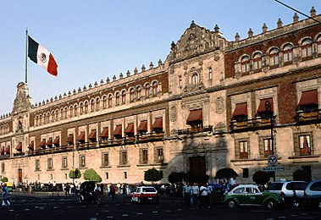
Centro storico della città del Messico
Il centro storico o primo quadro di Città del Messico è il nucleo originario della città. Nel 1987 è stato dichiarato dall'UNESCO patrimonio dell'umanità.
Il centro storico nacque all'arrivo dei primi europei in Messico.
Era anche il centro dell'antica Tenochtitlán, e venne costruito in seguito alla distruzione da parte degli spagnoli dell'antica città, quando arrivò il momento di costruire la capitale della Nuova Spagna.

Slide 30
Economia
È una delle più avanzate dell’America Latina, malgrado la forte dipendenza dagli Stati Uniti.
La corruzione e la criminalità del narcotraffico e del contrabbando frenano lo sviluppo economico.
L’agricoltura di canna da zucchero, tabacco e caffè.
Sono presenti le seguenti materie prime: argento, ferro, rame, piombo.
Le industrie tessili, elettroniche e metallurgiche crescono grazie ai capitali stranieri.
Il turismo è sviluppato, soprattutto nei luoghi di mare, come Acapulco e Cancun.

Slide 31
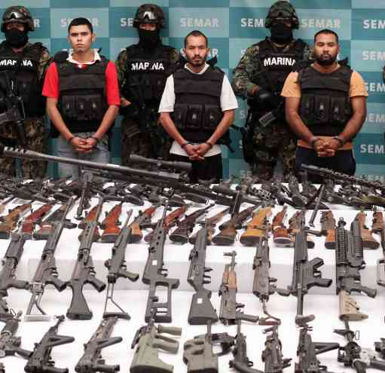
Narcotraffico
Una piaga persistente del Messico è la criminalità collegata al narcotraffico, che costituisce un forte ostacolo allo sviluppo economico del paese.
La guerra tra i vari trafficanti è sfociata in una guerra civile, con cruenti scontri tra esercito e narcotrafficanti.

Slide 32
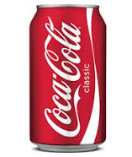
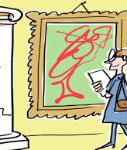
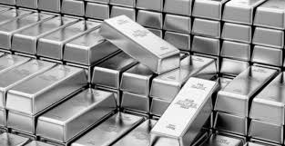
Curiosità sul Messico
Il Messico è il maggior produttore di Argento del mondo;
Il maggior consumatore di Coca Cola procapite;
Città del Messico è la città con più musei;

Slide 33
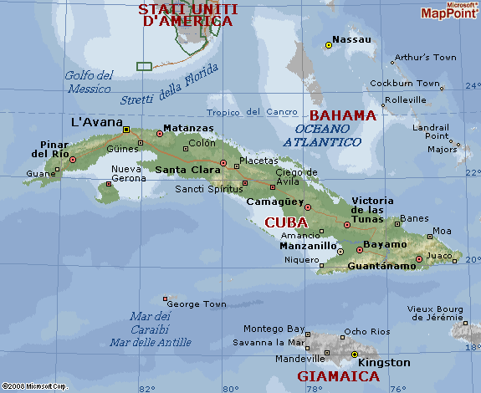
Cuba
Capitale: l’Avana
Lingua: spagnolo
Moneta: peso cubano
Isola più grande delle Grandi Antille, situata nell’Oceano Atlantico.
Il clima è tropicale.

Slide 34
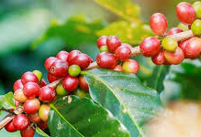
Economia di Cuba
L’economia cubana si basa sulla coltivazione della canna da zucchero, caffè, tabacco.
La maggior fonte di reddito è il turismo.

Slide 35
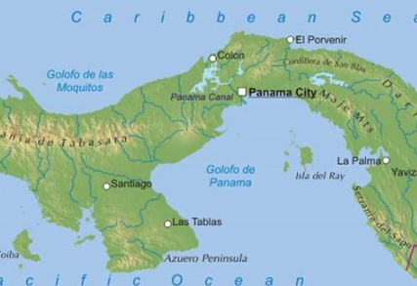
Panamá
Panama ufficialmente Repubblica di Panama è uno Stato dell'America centrale, situato nella parte più stretta della regione istmica.

Slide 36
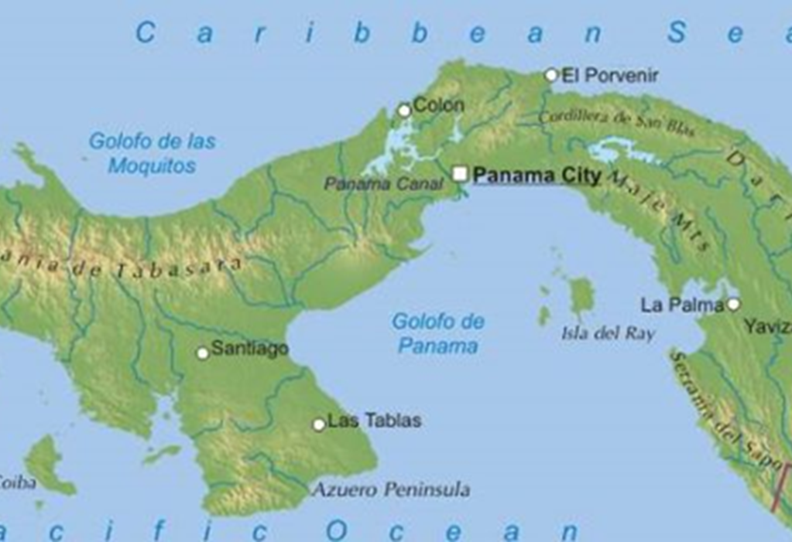
Panamá
Capitale: Panamá
Lingua: Spagnolo
Moneta: Balboa
Il territorio è in parte montuoso, è attraversato dalla Cordigliera centrale e in parte pianeggiante
Il clima è equatoriale.

Slide 37
Economia di Panamà
L’agricoltura produce riso, banane, patate, igname e manioca per il consumo interno.
Nella provincia di Colón sono attive una miniera d’oro e una di rame.
Cospicue entrate provengono dai diritti di transito attraverso il canale ed è in forte espansione la zona franca di Colón.

Slide 38
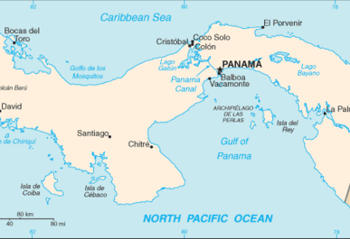
Canale di Panamá
è un'opera idraulica artificiale che attraversa l'istmo di Panama in America centrale, collegando l'oceano Atlantico con l'oceano Pacifico.
Permette di evitare la circumnavigazione dell'America meridionale fino a capo Horn o allo stretto di Magellano.

